Slide 1
Ministerio de Urbanismo, Vivienda y Habitat
INDICADORES MISIONALES DE RENDICION DE CUENTAS

Slide 2
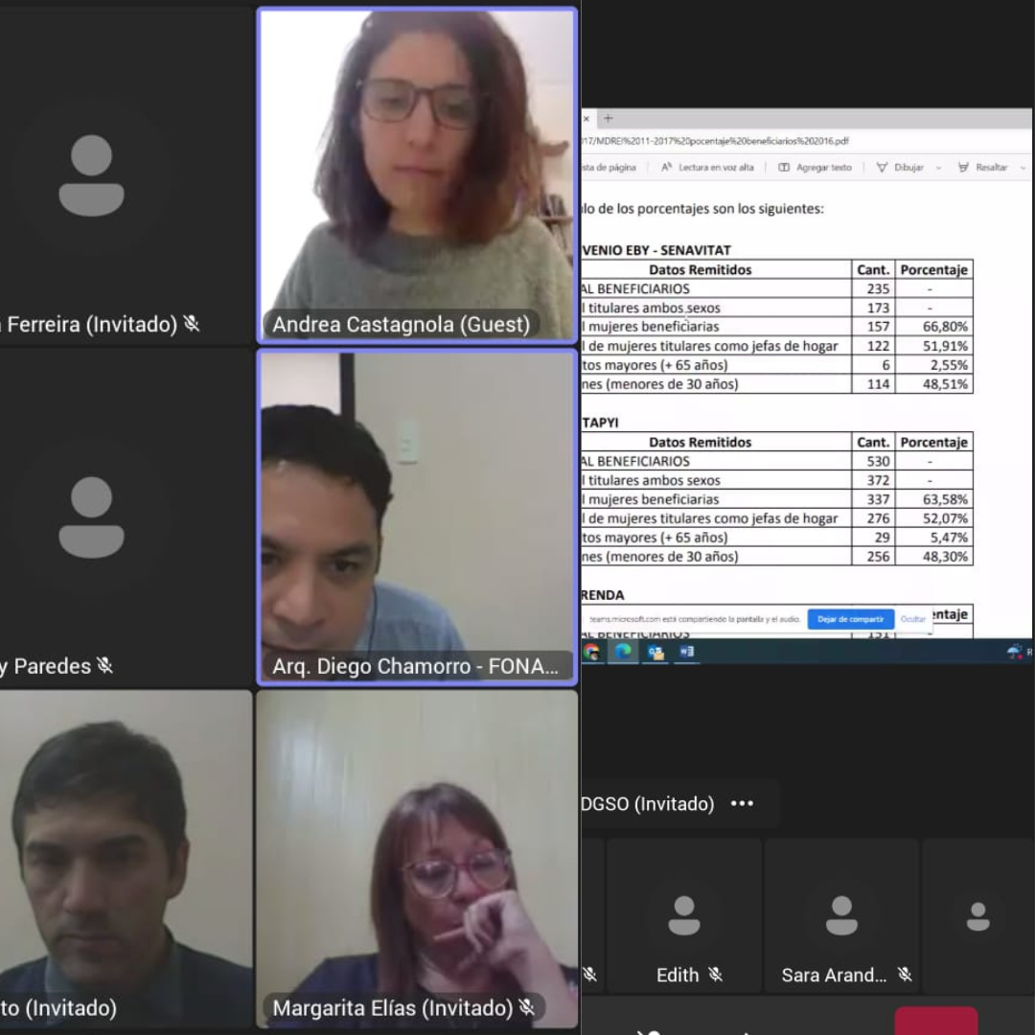
TALLER: CREACION INDICADORES DE RENDICION DE CUENTAS
PARTICIPANTES:
Miembros del CRC aprobado por Res. N°259 del 16/02/22 integrado por Miembros del Comité del 2022:
Dirección General de Planificación Estratégica.
Dirección General de Auditoria Interna.
Dirección General Social.
Dirección General de Desarrollo Inmobiliario.
Dirección General del Fonavis.
UNE Che Tapyi.

Slide 3
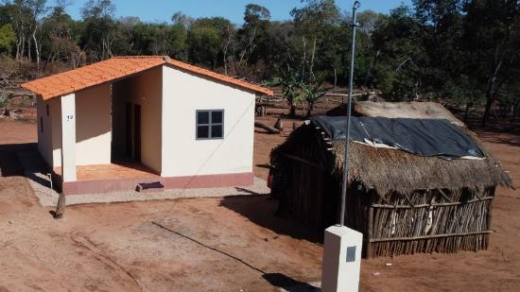
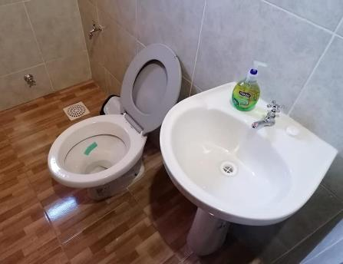
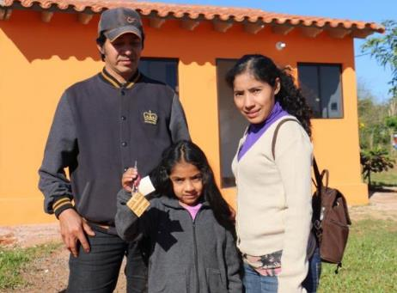
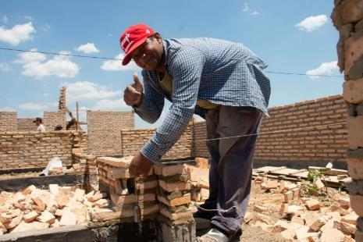
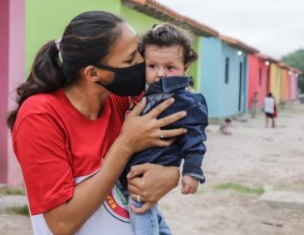
MUVH: Somos la Institución rectora de las políticas publicas de vivienda, urbanísticas y del Hábitat, gestionando planes, programas y acciones que contribuyan a mejorar la calidad de vida de los habitantes de la Republica del Paraguay
OBJETIVOS DEL TALLER
RECONOCER la importancia de:
+ GENERAR indicadores misionales,
+ ELECCION de indicadores reconocidos como de buenas practicas.
+ DELINEAR una estrategia de comunicación y difusión

Slide 4
METODOLOGÍA DESARROLLADA
Durante los encuentros virtuales, los cuales se generaron espacios de debate durante el desarrollo cada integrante del comité de rendición de cuentas expuso desde su percepción cuales serían los datos de interés de la ciudadanía.
- Cantidad de beneficiarios de viviendas por género,
Cantidad de beneficiarios por franja etárea,
Cantidad de beneficiarios con Pcds.
- Cantidad de proyectos y viviendas por departamentos,
- Estado de las obras y avance de las obras.

Slide 5
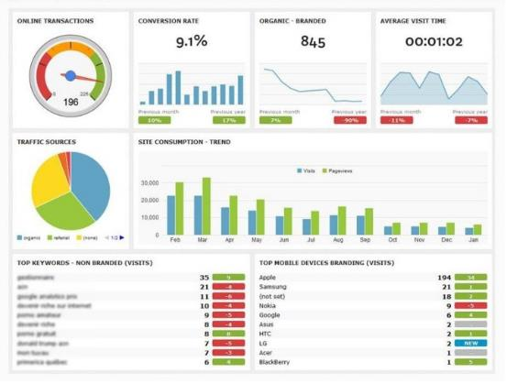
El grupo identificó acciones o procesos internos que venimos realizando como Institución pero que no se visualiza en nuestra WEB
1- Se cuenta con un POI que reporta al SPR,
administrado por la STP
2- Informes mensuales de ejecución presupuestaria
remitidos a Hacienda
3- Respuestas a Solicitudes de Acceso a la
Información reiterativas. Esto a hoy ya creamos una pestaña aparte en nuestra web.
Los informes mencionados se encuentran visibles en el portal WEB de esas Instituciones no así en la nuestra.

Slide 6
Informes disponibles en la página web del MUVH
RENDICION DE CUENTAS
Conforme Decreto 2991/19.
INFORME DE AVANCE DE OBRAS (Formulario P02) en formato de planilla, remitido mensualmente a los organismos de control del Estado.

Slide 7
EL MUVH CUENTA CON UN SISTEMA INFORMÁTICO DE CARGA DE DATOS DE LOS PROGRAMAS HABITACIONALES (SEGUIMIENTO DE OBRAS), Y QUE ALIMENTA LAS DIFERENTES PLATAFORMAS DE VISUALIZACIÓN:
1- MONITOREO DE OBRAS
Plataforma que permite controlar el avance cronológico de las obras ejecutadas en la presente administración, visualizando el registro fotográfico de las etapas constructivas, además del listado de beneficiarios.
2- MAPA DE VIVIENDAS
Herramienta de visualización que muestra la ubicación geo referenciada y datos básicos de cada proyecto habitacional (en mantenimiento)

Slide 8
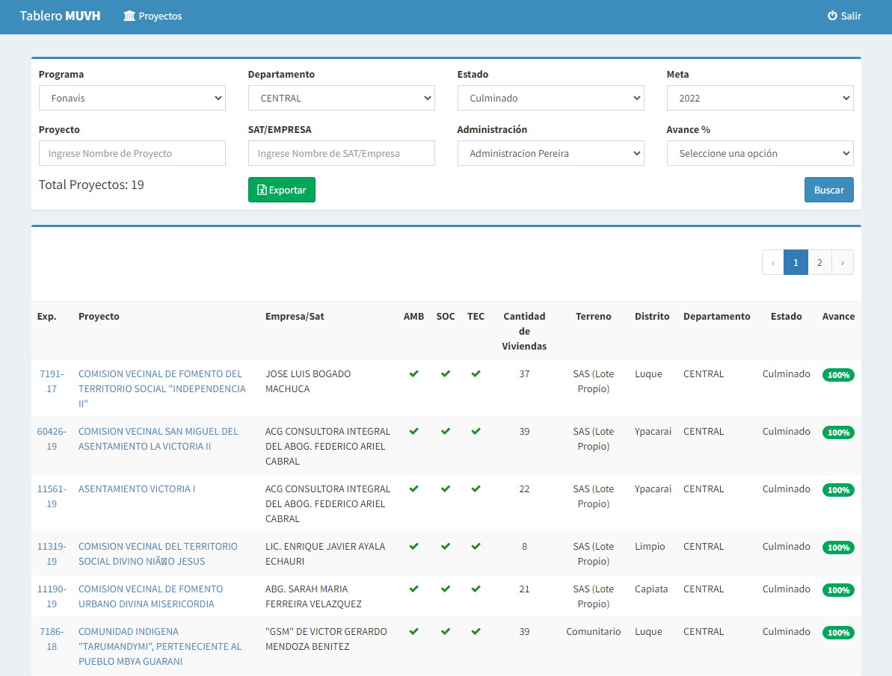
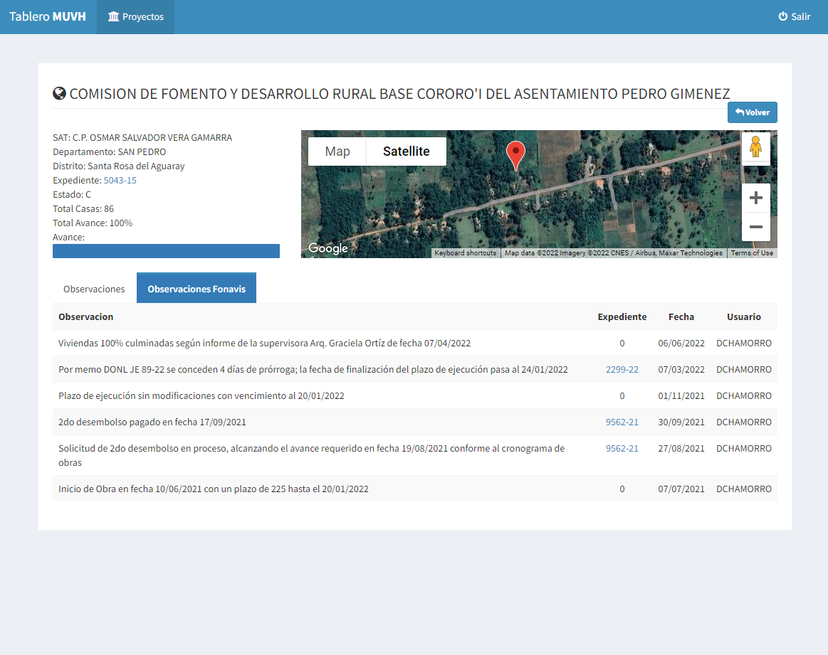
3- TABLERO MUVH (USO INTERNO)
Herramienta de uso interno que permite visualizar de forma amigable, la información de la base de datos de proyectos del MUVH.

Slide 9
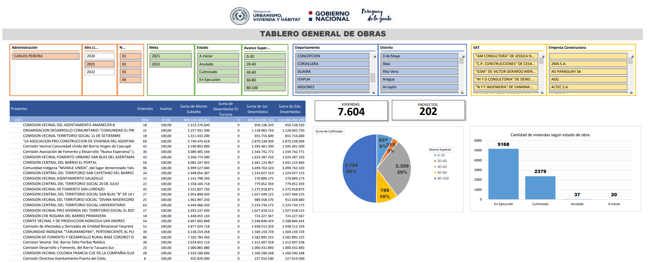
4- PLANILLAS EXCEL Y HOJAS DE CÁLCULO DE GOOGLE DRIVE
Planillas generadas en cada área para el seguimiento y análisis de los procesos internos del programa.

Slide 10
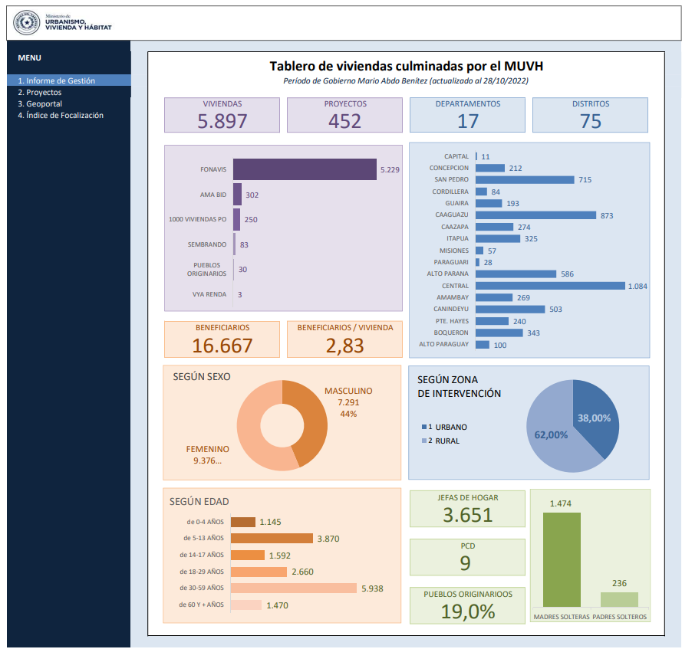
PROPUESTA DE ACCIÓN
- Coordinar acciones a fin de que las diferentes dependencias adopten como costumbre cargar los datos que generan en el modulo institucional del cual se nutre la plataforma.
- Creación de una plataforma de visualización OBSERVATORIO MUVH en la página web institucional)

Slide 11
CONCLUSIÓN
El MINISTERIO DE URBANISMO, VIVIENDA Y HÁBITAT (MUVH), entidad responsable de garantizar el acceso a la vivienda digna y mejorar las condiciones de vida de los habitantes del país, al tiempo de contribuir a la superación de la pobreza y la exclusión social, debe continuar trabajando necesariamente en la implementación de la visualizacion de forma interactiva de su rendición de cuentas.
Es vital el desarrollo de la plataforma de visualización interactiva que permitirá mostrar el resultado de la labor que venimos realizando día a día.
Uno de los mecanismos más importantes que incide directamente en la calidad de las acciones del Estado es la TRANSPARENCIA EN LA RENDICIÓN DE CUENTAS relacionadas con el uso de recursos públicos. Para ello es necesario contar con datos confiables y verificables que proporcionen evidencias de los resultados obtenidos mediante la implementación de sistemas como la citada plataforma.

Slide 12
¡Muchas gracias!

